Slide 1
第十节课

Slide 2
回顾

Slide 3
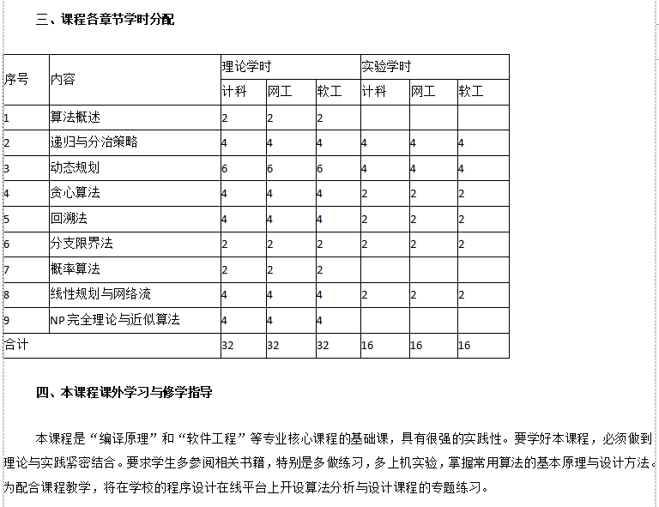
第一节 算法分析与设计（2023/02/14）

Slide 4
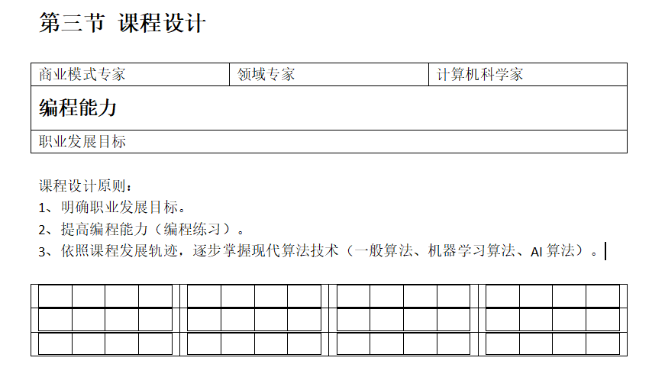
课程设计

Slide 5
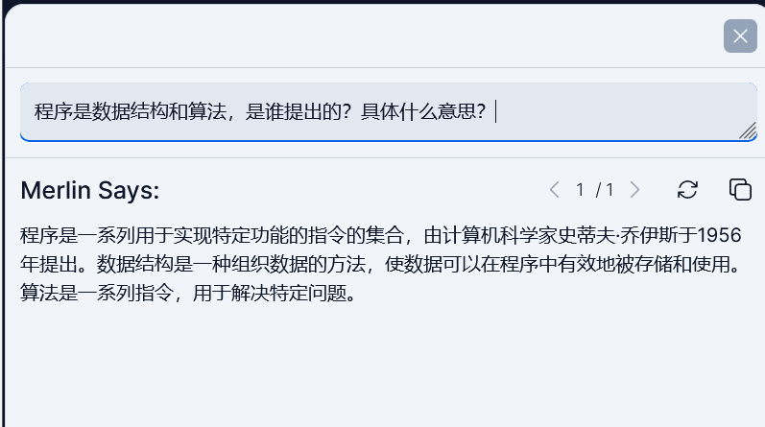
初遇CHATGPT-Merlin

Slide 6
第二节 工程师和fastapi（2023/02/21）
软件工程师，是从事计算机软件开发的工程技术人员。
软件工程师交付的工作结果，最终是可运行的代码。
衡量软件工程师工作品质的标准，是是否解决问题域，所交付代码效率匹配硬件环境。
人通过编程学习，掌握开发技能，逐步成为一名软件工程师。
编程本质是一种问题驱动，探究式的实验活动，注重项目管理。
当前互联网教育资源极度过剩，编程学习依然对学生极具挑战的深层次原因，是教育范式依旧停留在工业化状态，而未能匹配后工业化甚至智能化。

Slide 7

likeadmin

Slide 8
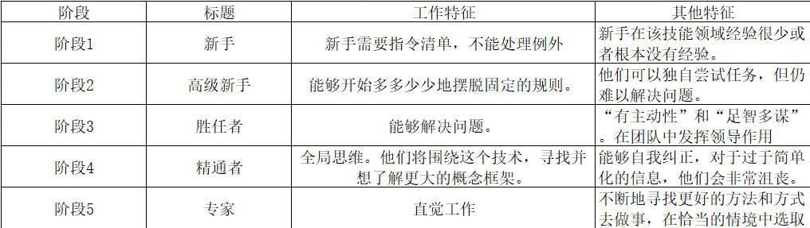

Slide 9
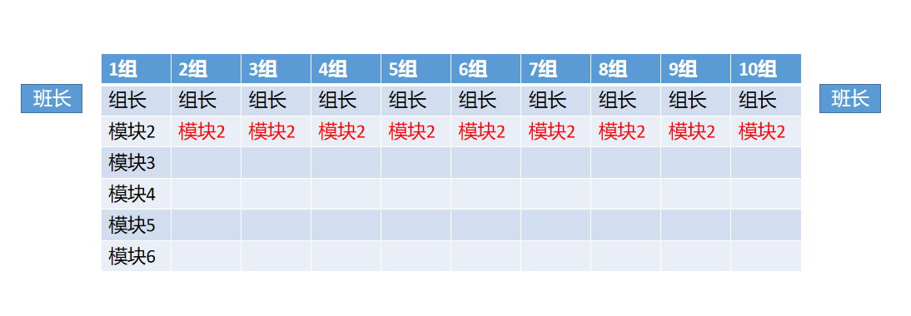

Slide 10
第三节 在线学习系统（2023/02/27）
编号 | 名称 | 描述
1 | 登录场景
2 | 课程管理场景
3 | 考勤管理
4 | 作业管理
5 | 课堂演示场景
6 | 在线解答场景

Slide 11
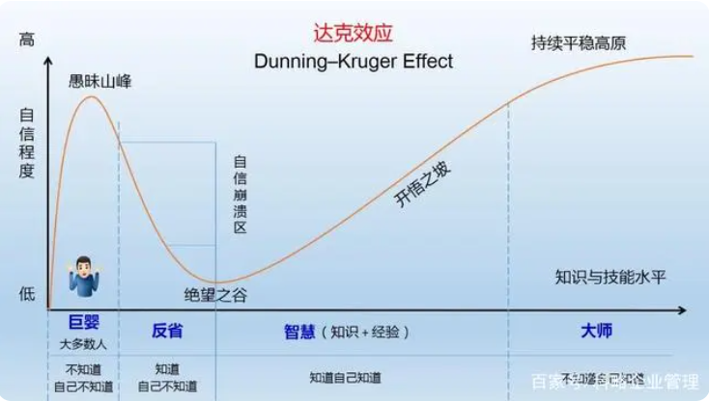
ChatGPT、百度和谷歌、老师共同进化

Slide 12
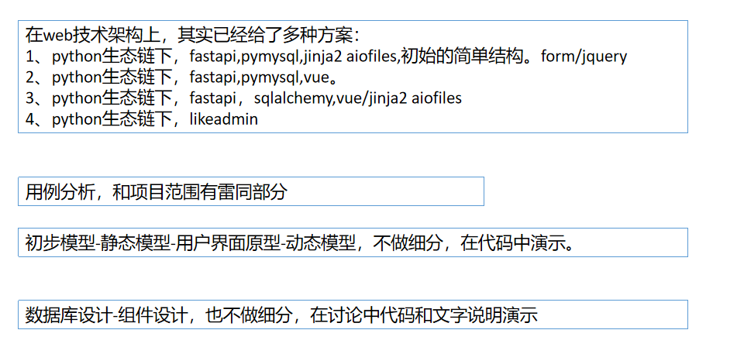
第四节 技术架构方案（2023/03/02）

Slide 13
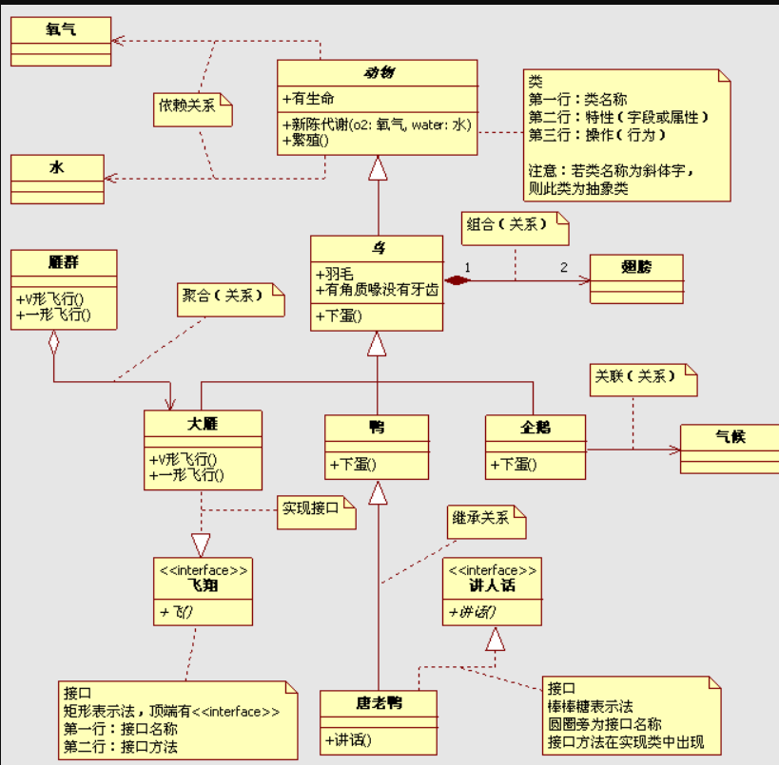
类图、用例图、时序图-UML

Slide 14
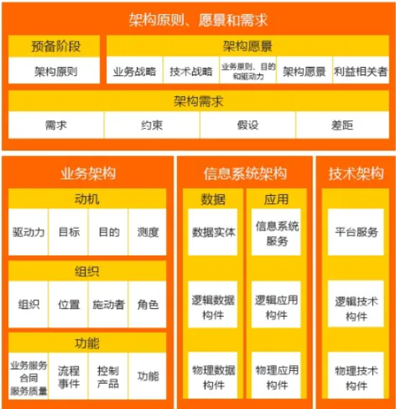
架构技术
目前市场上比较认可的架构师培训有两类：Architecture Thinking和TOGAF Architecture Thinking
技术架构、数据架构、业务架构、应用架构、产品架构、项目架构
https://zhuanlan.zhihu.com/p/152088490
https://zhuanlan.zhihu.com/p/151008000

Slide 15
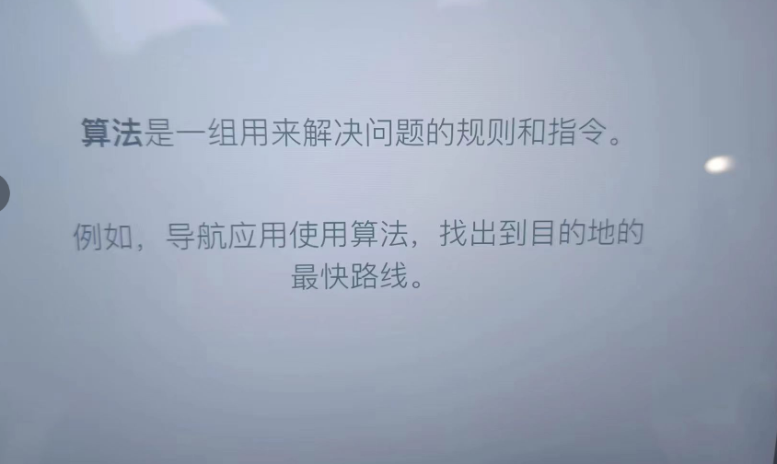
第五节 算法入门（2023/03/09）

Slide 16
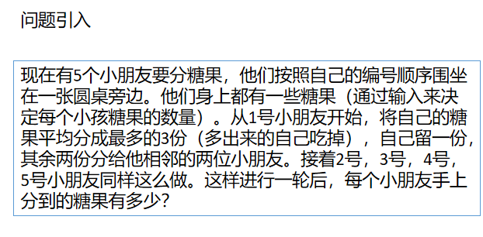
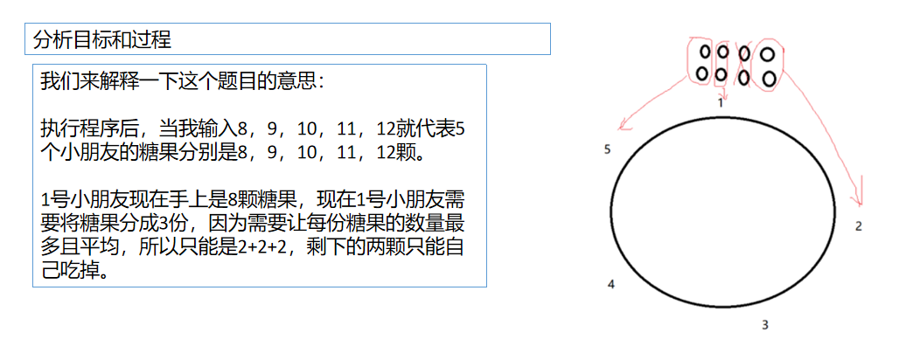
简单算法
程序实现

Slide 17
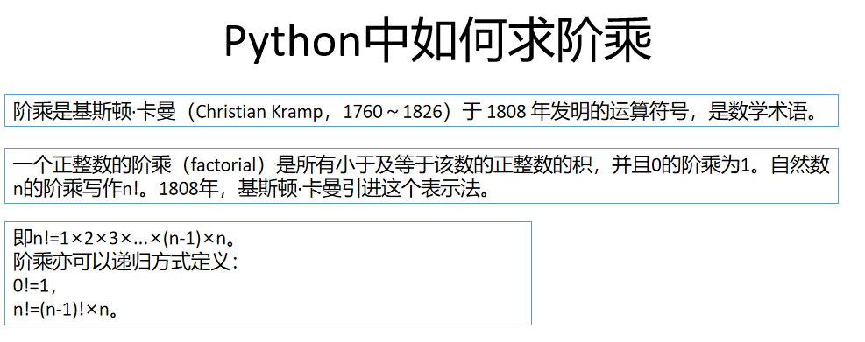
第六节 复杂算法（2023/03/16）

Slide 18
贪心与动态规划
1、贪心与动态规划
相同点：要求原问题必须有最优子结构。
不同点：贪心法的计算方式“自顶向下”，但并不等待子问题求解完毕后再选择使用哪一个，而是通过一种策略直接选择一个子问题去求解，没被选择的子问题直接抛弃。这种所谓“最优选择”的正确性需要用归纳法证明。
而动态规划不管是采用自底向上还是自顶向下的计算方式，都是从边界开始向上得到目标问题的解（即考虑所有子问题）。
贪心：壮士断腕的决策，只要选择，绝不后悔。
动态规划：要看哪个选择笑到最后，暂时领先说明不了问题。
2、动态规划解决问题的基本特征
（1）动态规划一般解决最值（最优，最大，最小，最长……）问题；
（2）动态规划解决的问题是可以分阶段讨论的；
（3）动态规划解决的问题必须包含最优子结构，即可以由（n－1）的最优推导出n的最优；
3、怎样判断是贪心还是动归？就看你能否判断出贪心是否有bug，如果能证明贪心不可行，可能就是动归求解了。
主要看个人的编程经验，其实你题目做多了，自然就比较容易能看出是动归还是贪心。（关键点在于：1.证明贪心的可行性 2.多刷题，凭经验判断）

Slide 19
贪心算法 硬币找零 python for循环实现
以下是使用贪心算法和Python的for循环实现硬币找零的代码：
```python
def coin_change(coins, amount):
coins.sort(reverse=True)
num_coins = 0
for coin in coins:
num_coins += amount // coin
amount %= coin
if amount == 0:
return num_coins
else:
return -1
```
在这个实现中，我们首先对数组进行了反向排序，以便我们尽可能地使用大的硬币。我们使用for循环来依次检查每个硬币，使用整除和取模运算符来计算需要使用的硬币数量和剩余的找零金额。如果最终找零金额为0，则返回使用的硬币数量。否则，返回-1表示无法找零。
请注意，这个实现只适用于硬币的面额都是整数，不能处理硬币的面额是小数的情况。

Slide 20
动态规划 硬币找零 python for递归实现
动态规划是一种算法思想，主要用于优化问题，避免重复计算。而硬币找零问题是动态规划的一个经典问题，要求给定一组硬币，以及需要找零的金额，求出最少需要多少硬币才能找零。以下是Python实现递归版本的代码：
```python
def rec_coin(target, coins):
min_coins = target
if target in coins:
return 1
else:
for i in [c for c in coins if c <= target]:
num_coins = 1 + rec_coin(target-i, coins)
if num_coins < min_coins:
min_coins = num_coins
return min_coins
```
其中，`target`表示目标金额，`coins`为硬币面值数组。递归函数先判断最基本情况：如果目标金额正好等于某一硬币面值，那么只需要一枚硬币即可。否则，对于每一种硬币面值（不超过目标金额的），不停递归，求出需要的硬币数。最后，返回最少的硬币数。

Slide 21
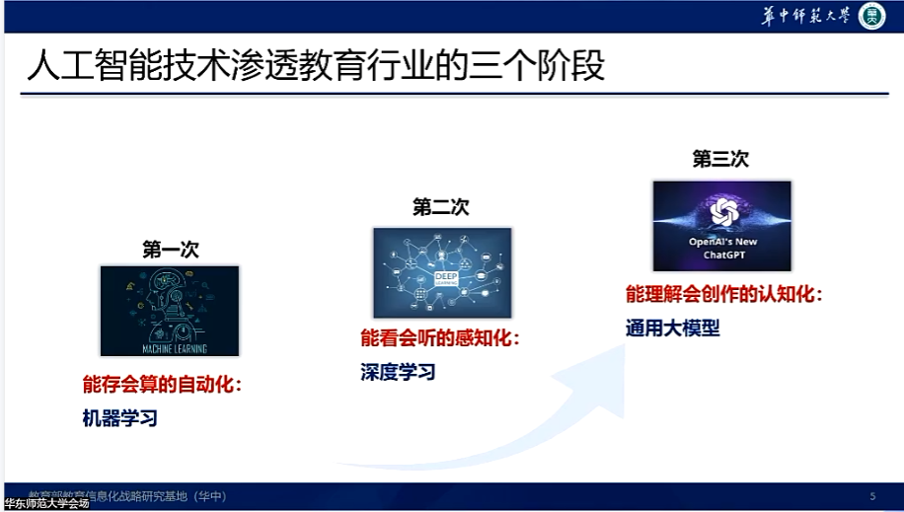
第七节 现代算法

Slide 22

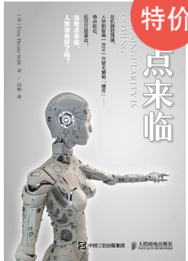
未来已来
在 Welsh 看来，“写代码是脏活”——所以就让机器人来做吧。“用你的时间做点别的事情。对于每个人来说，写电脑程序并不是最好的利用时间的方式。”
谷歌工程主管：AIGC 将在 3 年内终结编程 2023-03-10 14:47:41
近日，前哈佛大学计算机科学教授、谷歌工程主管 Matt Welsh 在芝加哥计算机协会的一个虚拟会议上表示，ChatGPT和GitHub Copilot预示着编程终结的开始。
Welsh 断言，生成式 AI 将在 3 年内终结编程。
Welsh 认为，由于 ChatGPT 和 Copilot 等技术的出现，编程正处于从人类工作转变为机器人工作的转折点。在他看来，程序员需要演变成 AI 程序的“老师”——或者产品经理，或者代码评审人员。他认为这两个人类角色相对来说不那么受机器人的影响。“不要指望你的程序员职业生涯会一直持续下去，因为机器正在取代这个角色。”Welsh 说道。
https://www.163.com/dy/article/HVFOPB30051193U6.html
https://www.youtube.com/watch?v=qmJ4xLC1ObU

Slide 23
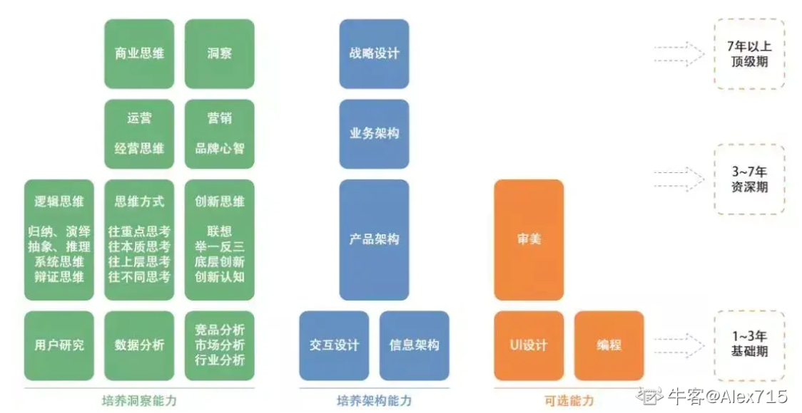
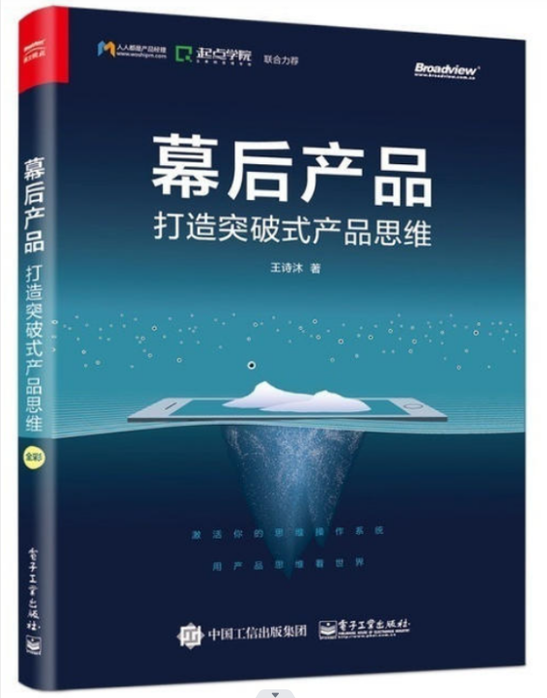
第三节 产品经理
在 Welsh 看来，产品经理的角色不会有太大变化。“人类产品经理仍然能够写出告诉软件应该做哪些事情的英文描述——也就是产品需求文档（PRD）。这是产品经理已经在做的事情，对吧？”
不同的是，在不久的将来，我们不再需要把 PRD 交给工程团队，然后等上六周左右，等他们把需求实现完毕，Welsh 说：“你只需要把 PRD 交给 AI，AI 在几秒钟内就可以吐出代码。”

Slide 24
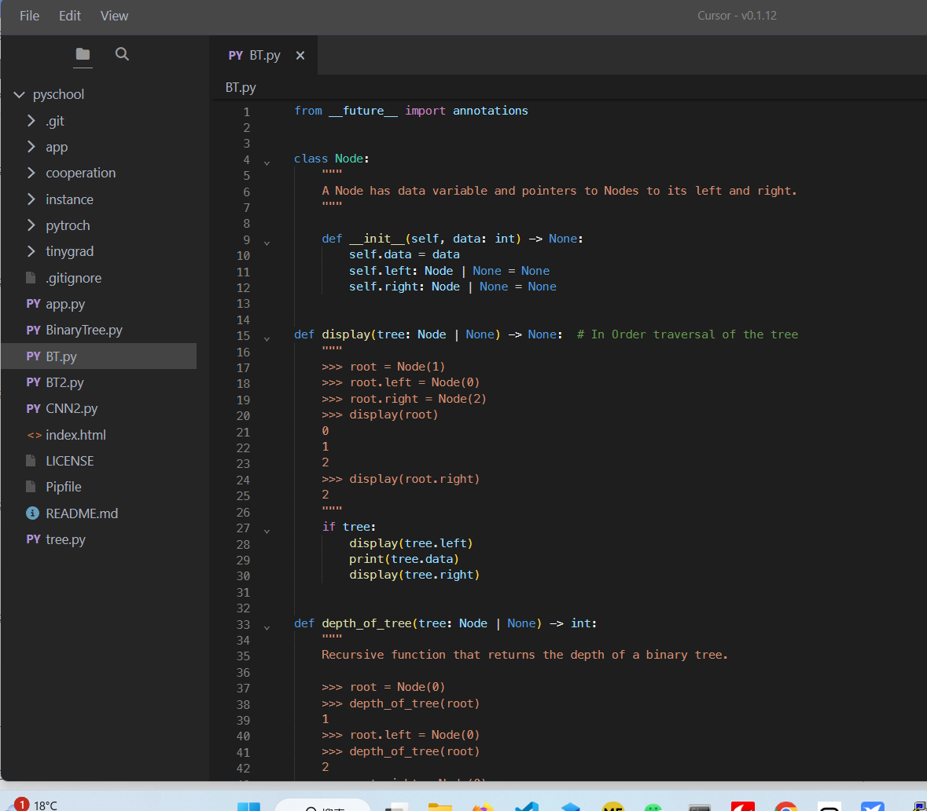
AI编程-chatgpt/cursor

Slide 25
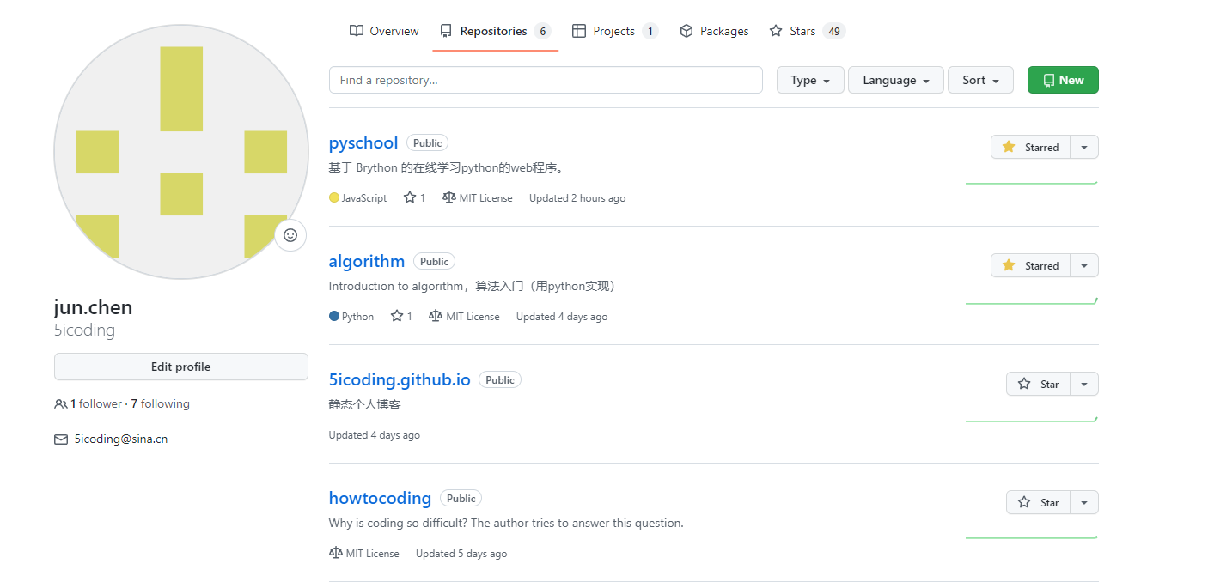
https://github.com/5icoding/algorithm

Slide 26
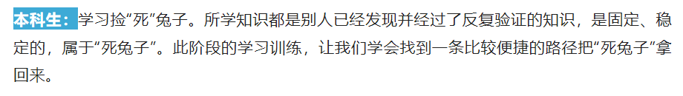
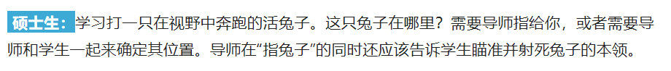
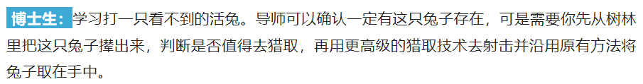
本科、硕士、博士，究竟有什么区别？

Slide 27
第八节 在AI时代下算法学习（2023/03/30）

Slide 28
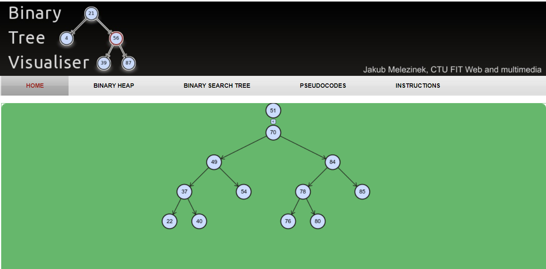
http://101.35.52.81/BinaryTreeVisualiser/home.html

Slide 29
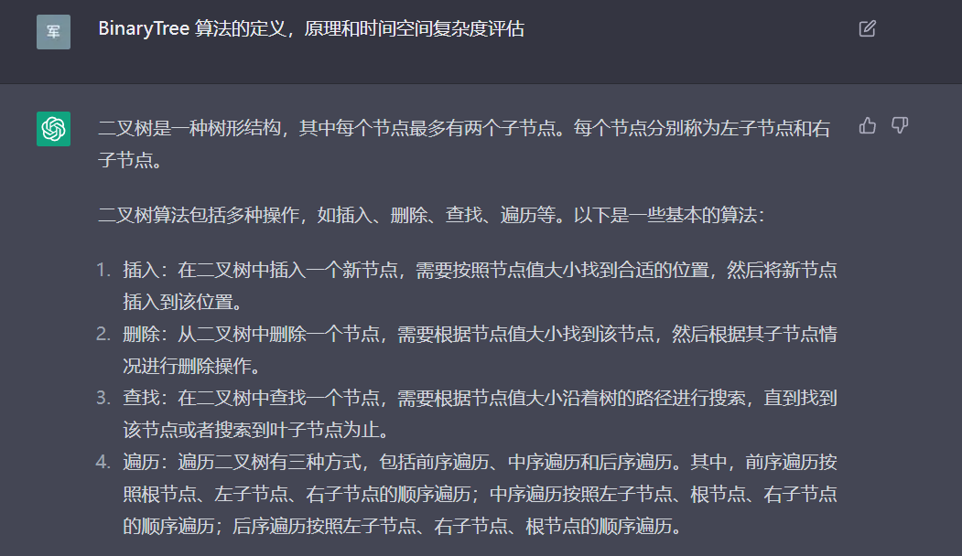
遇事不决，问chatgpt

Slide 30
遇事不决，问chatgpt

Slide 31
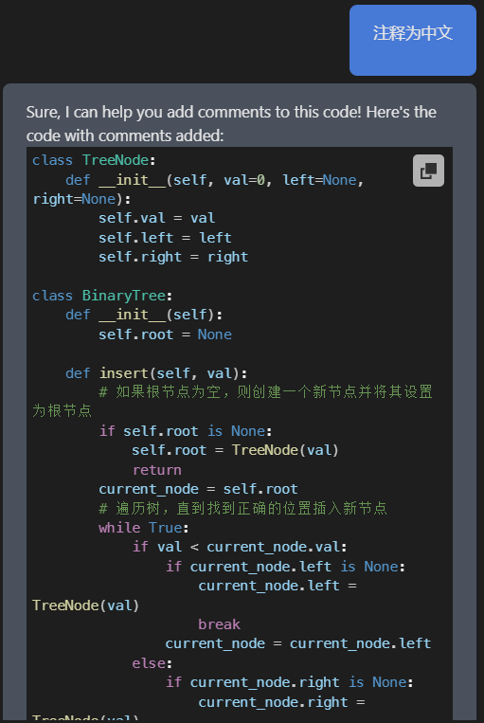
cursor工程师

Slide 32

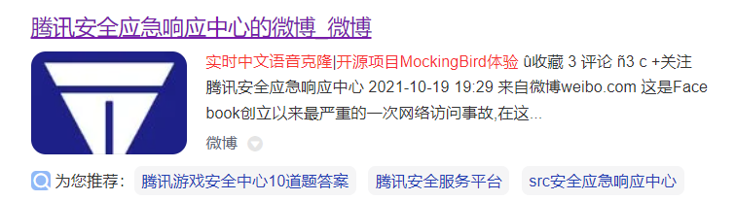
实时中文语音克隆——开源项目MockingBird体验
https://www.cnblogs.com/ta1zi/p/15919893.html

Slide 33
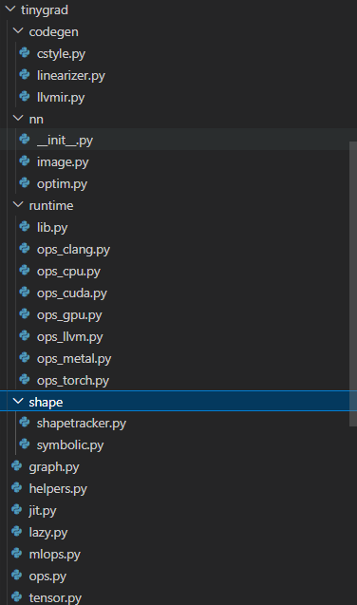
tinygrad 1000行的目录

Slide 34
第九节 自我构建AI算法（2023/04/07）

Slide 35
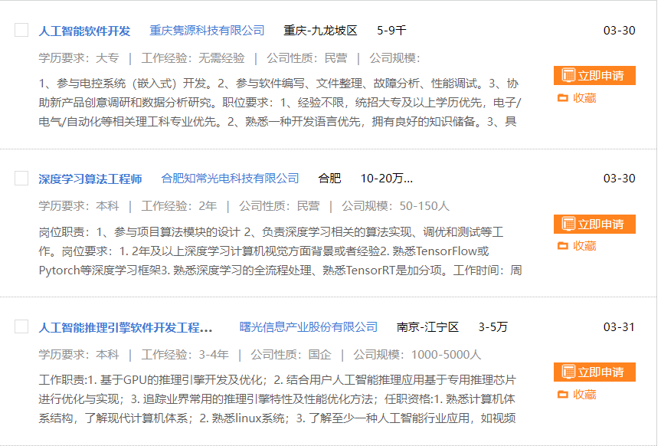
前程无忧-AI算法工程师

Slide 36
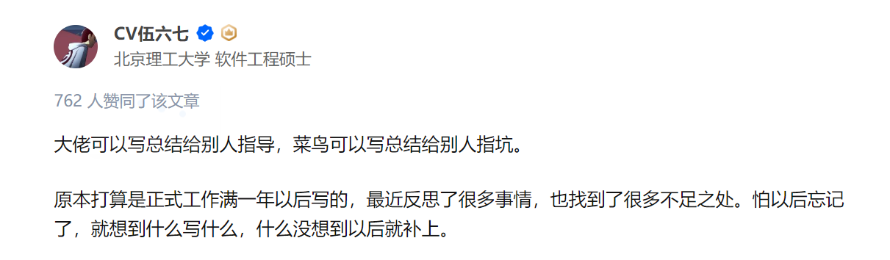
一个CV算法工程师的小反思
https://zhuanlan.zhihu.com/p/363354912

Slide 37
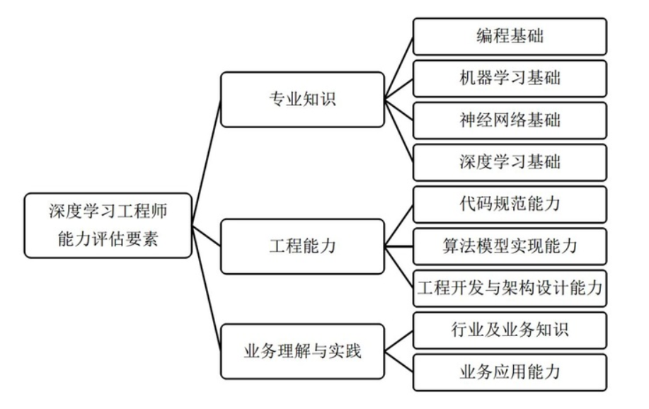
深度学习工程师能力评估标准

Slide 38
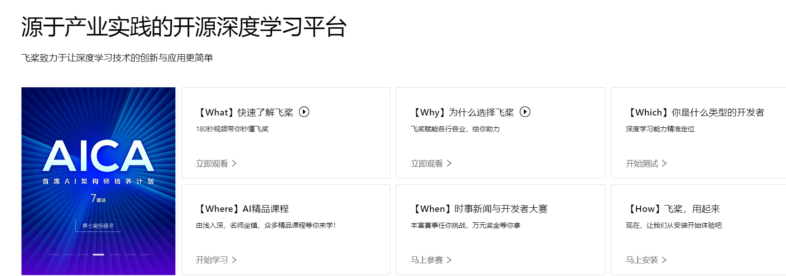
https://www.paddlepaddle.org.cn/

Slide 39
百度飞桨
https://zhuanlan.zhihu.com/p/579118234
【飞桨PaddleSpeech语音技术课程】— 一句话语音合成全流程实践
百度AI框架飞桨这个声音克隆的机器人，能模仿你说话
https://baijiahao.baidu.com/s?id=1737296105757368353&wfr=spider&for=pc
https://zhuanlan.zhihu.com/p/587765776
【有手就行】使用自己的声音做语音合成（二）本地部署
https://aistudio.baidu.com/aistudio/projectdetail/5003396?channelType=0&channel=0
【有手就行】使用你自己的声音做语音合成

Slide 40
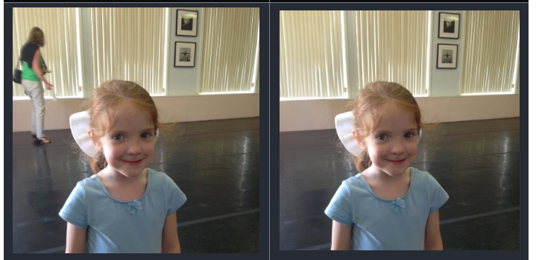
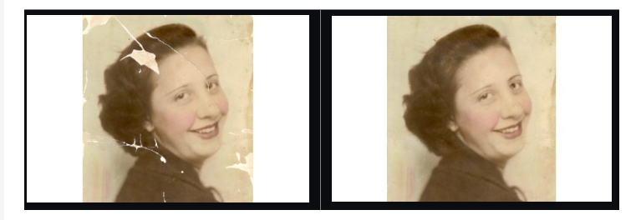
https://github.com/Sanster/lama-cleaner
今天介绍的是一款带模型的机器学习图片处理程序Lama Cleaner。
先看看他的功能再说，最重要的一个功能是去除图片中不需要的东西。
lama-cleaner --model=lama --device=cpu --port=8080
pip install lama-cleaner

Slide 41
第十节 0-1构建算法

Slide 42
一、深度学习算法简述
五大算法

Slide 43
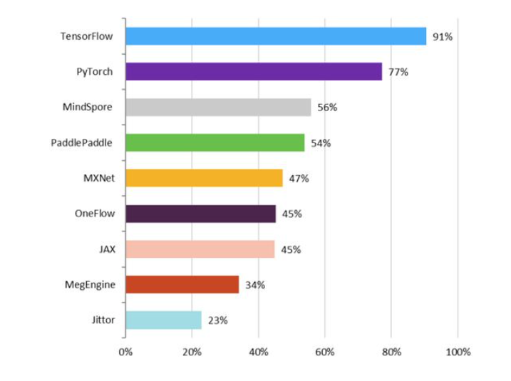
最受国内开发者欢迎的五大人工智能框架

Slide 44

TensorFlow
TensorFlow是由Google Brain团队开发的一款开源的机器学习框架，是目前广泛应用于各种深度学习领域的重要工具之一。TensorFlow可以处理各种不同类型的数据，如图像、语音、文本等，具有很高的灵活性和可扩展性。

Slide 45
优点和缺点
优点：
TensorFlow 具有广泛的应用领域，可以应用于自然语言处理、图像识别、语音识别等多个领域。
TensorFlow 有着丰富的文档和大量的教程，使得开发者易于上手。
TensorFlow 可以灵活地运行在多种硬件平台上，包括 CPU、GPU 和 TPU 等。
TensorFlow 提供了高层次的 API，使得开发者可以快速地构建、训练和部署深度学习模型。
缺点：
TensorFlow 的学习曲线较为陡峭，需要花费较长时间学习。
TensorFlow 的部分功能需要使用较为复杂的 API 实现，需要较高的技能水平。
在某些任务上，TensorFlow 的性能不如其他一些深度学习框架，如 PyTorch。
TensorFlow 有时候会因为版本更新等原因导致代码不兼容。

Slide 46

PyTorch
PyTorch是一个由Facebook开发的开源深度学习框架，它提供了一种灵活的用于构建和训练神经网络的方法。它支持多种编程语言，如Python、C++和Java，可以在多种硬件平台上运行，如CPU、GPU和TPU，可以支持大规模的数据集，可以支持自动微调，可以支持多种深度学习模型，可以提供高效的计算性能等。

Slide 47
优点和缺点
优点：
灵活性高：PyTorch 的动态图机制使得模型构建非常灵活，可以轻松地进行调试和迭代。
易于使用：PyTorch 的 API 设计非常直观，易于上手和使用。
优秀的性能：PyTorch 的计算图构建方式使得它可以高效地运行计算，尤其是在 GPU 上。
强大的社区支持：由于 PyTorch 被广泛使用，因此有一个庞大而活跃的社区，提供了大量的文档、教程和示例代码。
缺点：
可能不够稳定：由于动态图机制的使用，PyTorch 在训练大型模型时可能会因为内存不足而崩溃，需要进行更多的手动内存管理。
部署相对困难：相对于 TensorFlow，PyTorch 的部署相对困难，这主要是因为 PyTorch 缺乏与 TensorFlow 相似的生产级别工具链和部署方式。

Slide 48
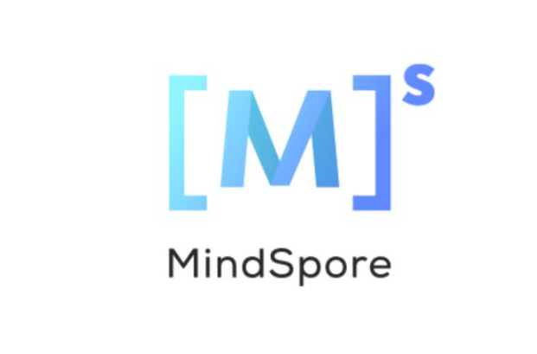
MindSpore
MindSpore 是华为公司推出的一款开源 AI 计算框架，在国产框架中认知度排第一，而且具备全方位能力，既能够提供特定的能力（如开发大模型，进行科学计算），又能实现全生命周期的 开发（即端到端开发，从训练到部署）。

Slide 49
优点和缺点
优点：
易于使用：MindSpore 提供了丰富的 API 和内置算法，用户可以快速上手并进行模型训练和推理。
支持多种硬件：MindSpore 支持多种硬件加速器，包括华为自研的昇腾 AI 加速器，可以在不同的硬件平台上运行模型，提高模型的效率和性能。
强大的分布式训练支持：MindSpore 可以实现分布式的模型训练，支持多种分布式训练策略和参数服务器，提高了训练速度和效率。
缺点：
生态相对较小：与 TensorFlow 和 PyTorch 相比，MindSpore 的生态相对较小，社区支持和第三方库相对较少。
文档相对不足：MindSpore 的文档相对不足，对于初学者来说可能会有一些困难。

Slide 50
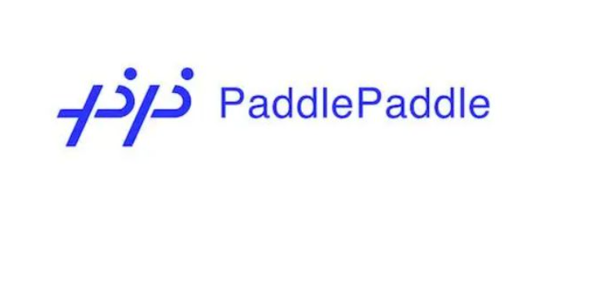
PaddlePaddle（飞桨）
PaddlePaddle（飞桨）由百度开发并开源。它支持全面的深度学习应用，包括计算机视觉、自然语言处理、机器学习等领域，并提供高性能的分布式训练能力。

Slide 51
优点和缺点
优点：
分布式训练：PaddlePaddle支持数据并行和模型并行两种分布式训练模式，可加速模型训练。
动态图模式：PaddlePaddle支持静态图和动态图两种模式，动态图模式使得模型开发和调试更加灵活和高效。
高效的模型推理：PaddlePaddle提供了高效的模型推理引擎，支持多种硬件平台上的高速推理，包括CPU、GPU和FPGA等。
强大的工具集：PaddlePaddle提供了一系列丰富的工具集，包括自动化数据处理、高效的数据增强、高可视化的模型训练过程、以及高效的模型转换工具等。
缺点：
算子库较少：PaddlePaddle的算子库相对于TensorFlow和PyTorch等框架来说较少，不支持一些新型的算子实现。
API 相对复杂：PaddlePaddle的API较为复杂，学习曲线相对较陡峭，对于初学者来说可能会有一定难度。

Slide 52

MXNet（Apache MXNet）
MXNet（Apache MXNet）是一个基于神经网络的深度学习深度学习框架，由亚马逊公司创建并开源。MXNet还支持多种深度学习模型的训练，包括卷积神经网络（CNN）、循环神经网络（RNN）和生成对抗网络（GAN）等，以及多种高级特性，如自动混合精度、模型并行等。

Slide 53
优点和缺点
优点：
自动混合精度训练：MXNet 可以自动选择使用 FP32 或者混合精度 FP16 进行训练，以提高训练速度并减少内存使用。
动态计算图：MXNet 的计算图是动态的，这使得 MXNet 能够处理变长序列和变量大小的输入。
高效的计算性能：MXNet 通过 MXNet 库的多语言支持，使用 CUDA、OpenMP 和 MKL 等高效的计算库进行计算。
缺点：
前沿功能：MXNet 的前沿功能可能不如 TensorFlow 和 PyTorch 发达，因此一些最新的技术和模型可能无法在 MXNet 上使用。
模型性能：在某些特定的任务上，MXNet 的性能可能比 TensorFlow 和 PyTorch 差一些，但是这种情况很少出现。

Slide 54
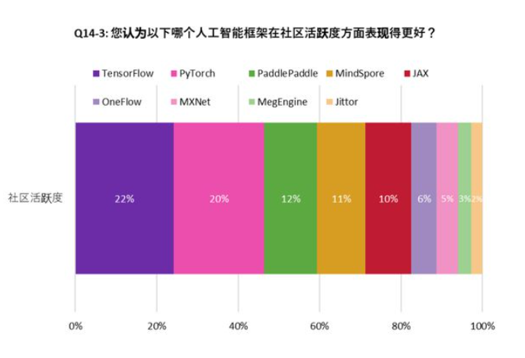
社区活跃度

Slide 55
二、chatgpt演变路线图

Slide 56
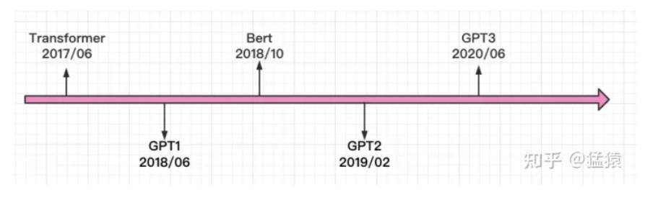
chatgpt时间图
2017年，Google推出Transformer，利用Attention完全替代过往深度学习中的Recurrence和Convolutions结构
2018年6月，openAI推出基于Transformer Decoder改造的第一代GPT（Generative Pre-Training），有效证明了在NLP领域上使用预训练+微调方式的有效性。
在2020年6月推出巨人GPT3，参数量高达175B，各类实验效果达到顶峰
在GPT2里，openAI引入zero-shot并证明了其有效性
https://zhuanlan.zhihu.com/p/609367098

Slide 57
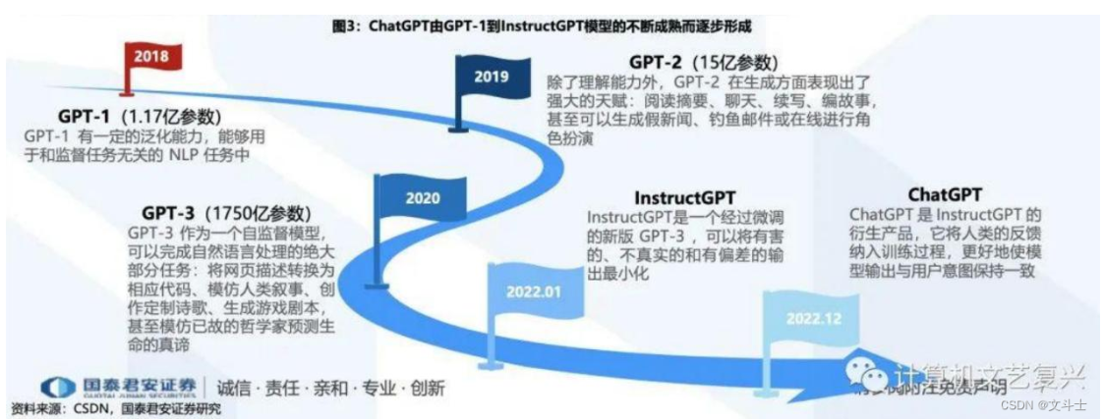
chatgpt参数变化

Slide 58
alpaca.cpp
Meta开源了他们的LLaMA系列模型，包含了参数量为7B/13B/33B/65B的不同模型，然而，原模型的效果较差（如生成的结果文不对题、以及无法自然地结束生成等）。 斯坦福的 Alpaca 模型基于 LLaMA-7B 和指令微调，仅使用约 5 万条训练数据，就能达到类似 GPT-3.5 的效果。
该项目是基于Facebook开源的大语言模型facebookresearch/llama 移植的C/C++版本。
当我成功运行 Alpaca-cpp 时，体验很棒，丝滑流畅，而且由于突破了我 8G GPU 显存的限制，能直接使用 CPU 运行，那后续我还可以尝试 30B 甚至更大参数的大语言模型！
https://github.com/antimatter15/alpaca.cpp
https://github.com/nsarrazin/serge
https://github.com/ggerganov/llama.cpp

Slide 59
Wav2Lip-GFPGAN
https://www.bilibili.com/video/BV1K54y1A7bA/?spm_id_from=333.788.recommend_more_video.-1
AI 自制数字人(Wav2Lip-GFPGAN)
Wav2Lip代码地址：https://github.com/Rudrabha/Wav2Lip GFPGAN代码地址：https://github.com/TencentARC/GFPGAN Wav2Lip-GFPGAN代码地址：https://github.com/ajay-sainy/Wav2Lip-GFPGAN
把这个Wav2Lip-GFPGAN代码地址：https://github.com/ajay-sainy/Wav2Lip-GFPGAN，

Slide 60
算法演示
感知器和tinynn

Slide 61
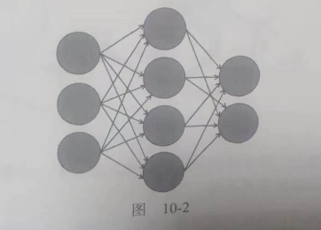
人工神经网络模型
1943年， 神经学家WarrenS.McCulloch和逻辑学家Walter Pitts共同开发了第一个概念性人工神经网络模型。在一篇名为A logical calculus of the ideas imminent in nervous activity的论文中， 他们这样描述神经元：一个处在网络中的细胞， 能够接收输人，然后处理这些输入，并产生输出。
他们没有精确描述大脑的工作方式，后续的诸多人工神经网络研究者也是如此，人工神经网络只是一个基于大脑工作方式设计的用于解决特定问题的计算模型。
神经网络是一个“联结”的计算系统，而我们编写的计算机程序是过程式的：程序从第一行码开始，执行完这一行代码后就继续执行下一行，所有指令都是以线性方式组织起来的。
神经络并不遵循线性路径，相反，整个网络的节点(节点就是神经元)以并行的方式处理信息。

Slide 62
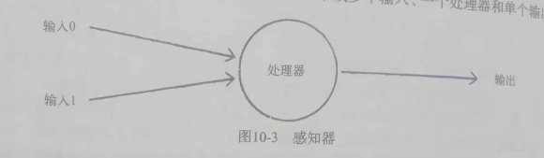
感知器
感知器是由就职于Cornell航空实验室的Frank Rosenblatt于1957年发明的， 它可以被视为最简单的神经网络：单神经元计算模型。一个感知器由一个或多个输人、一个处理器和单个输出构成。
感知器遵循“前馈”模式，即神经元接收输人并处理输人，最后产生输出。在上图中，我们应该按照从左向右的方式解读这个神经网络(单个神经元)：接收输人，产生输出。
下面我们来详细讨论每个处理步骤。
第一步：接收输入
假设某个感知器有两个输人——x1和x2。
输入0：xl=12
输入1：x2=4
第二步：输入加权
每个被送人神经元的输人首先要被加权，也就是将它乘以某个权重(通常是介于-1~1的某个数)。当感知器被创建时，我们会为每个输人分配随机权重。假设本例的输人权重如下。
权重Q：0.5
权重1：-1
将每个输人乘以它的权重：

Slide 63
输入0×权重0=12x0.5=6
输入1×权重1=4x-1=-4
第三步：输入求和
对加权后的输人求和：
总和=6+-4=2
第四步：产生输出
将总和传入一个激励函数(ac vain fint on) 后， 我们就能得到感知器的输出。输出可以是一个简单的二进制数，这相当于让激励函数告诉感知器是否“激发”某种操作。
激励函数可以很复杂，人工智能书籍中的激励函数一般会涉及微积分的相关知识，本激励函数非常简单，我们只是让它返回总和的符号。换句话说、如果总和是正数，输结果就是1：如果是负数，输出结果就是-1。
输出=sign(总和)-sign(2) -+ 1
让我们先回顾和总结一下这些操作，以便后续用代码实现感知器算法：
(1)对每个输入，将它乘以对应的权重；
(2)对加权后的输入求和；
(3)把总和传人一个激励函数(返回符号)，得到感知器的输出

Slide 64
使用curso实现python感知器

Slide 65
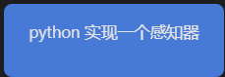

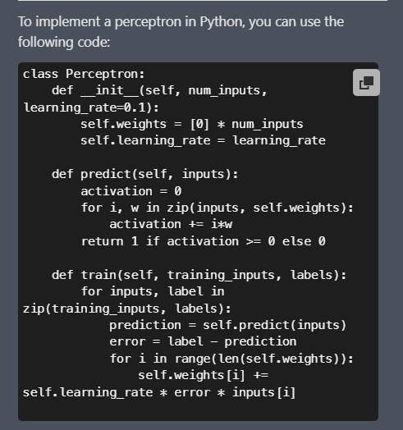
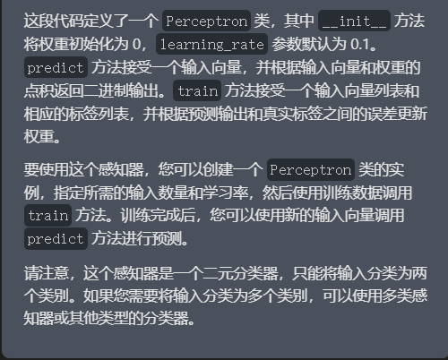
演示

Slide 66

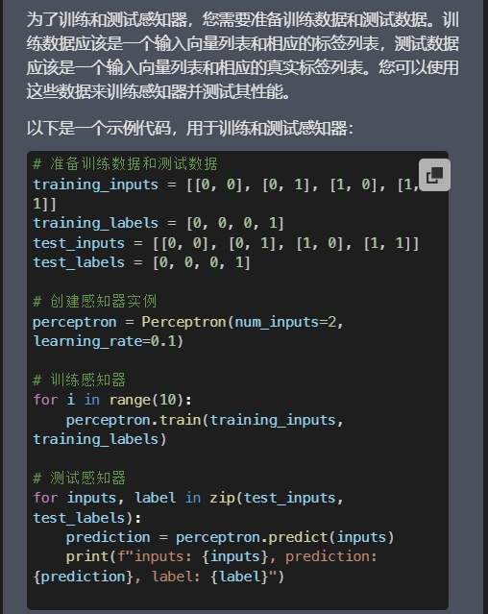
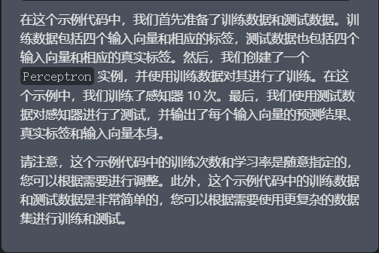

Slide 67
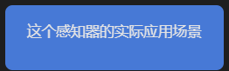
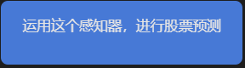
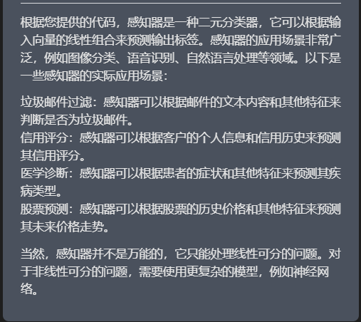
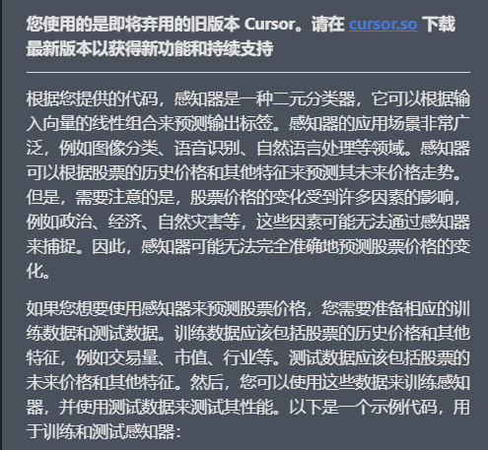

Slide 68



Slide 69
tinynn
用Python3（包括NumPy）编写一个轻量级的深度学习框架

Slide 70
安装和测试
https://www.mianshigee.com/project/borgwang-tinynn/
pip install tinynn
git clone https://github.com/borgwang/tinynn.git
cd tinynn/examples
# MNIST classification
python mnist/run.py
# a toy regression task
python nn_paint/run.py
# reinforcement learning demo (gym environment required)
python rl/run.py

Slide 71
基本使用
# define a model
net = Net([Dense(50), ReLU(), Dense(100), ReLU(), Dense(10)])
model = Model(net=net, loss=MSE(), optimizer=Adam(lr))
# train
for batch in iterator(train_x, train_y):
preds = model.forward(batch.inputs)
loss, grads = model.backward(preds, batch.targets)
model.apply_grads(grads)
Components
layers: Dense, Conv2D, ConvTranspose2D, RNN, MaxPool2D, Dropout, BatchNormalization
activation: ReLU, LeakyReLU, Sigmoid, Tanh, Softplus
losses: SoftmaxCrossEntropy, SigmoidCrossEntropy, MAE, MSE, Huber
optimizer: RAdam, Adam, SGD, Momentum, RMSProp, Adagrad, Adadelta

Slide 72

机器学习项目开发流程
https://zhuanlan.zhihu.com/p/64897647

Slide 73

动手设计实现一个深度学习框架
从深度学习的流程开始分析，对神经网络中的关键组件抽象，确定基本框架；然后再对框架里各个组件进行代码实现；最后基于这个框架实现了一个 MNIST 分类的示例，并与 Tensorflow 做了简单的对比验证。
https://zhuanlan.zhihu.com/p/522720875
机器学习方法论
https://zhuanlan.zhihu.com/p/78713744?utm_id=0
动手设计实现一个深度学习框架

Slide 74
原理
神经网络运算的流程，神经网络运算主要包含训练 training 和预测 predict （或 inference） 两个阶段。
训练的基本流程是：输入数据 -> 网络层前向传播 -> 计算损失 -> 网络层反向传播梯度 -> 更新参数
预测的基本流程是 输入数据 -> 网络层前向传播 -> 输出结果。
从运算的角度看，主要可以分为三种类型的计算：
1、数据在网络层之间的流动：前向传播和反向传播可以看做是张量 Tensor（多维数组）在网络层之间的流动（前向传播流动的是输入输出，反向传播流动的是梯度），每个网络层会进行一定的运算，然后将结果输入给下一层
2、计算损失：衔接前向和反向传播的中间过程，定义了模型的输出与真实值之间的差异，用来后续提供反向传播所需的信息
3、参数更新：使用计算得到的梯度对网络参数进行更新的一类计算

Slide 75
组件抽象
Pipeline是一种数据处理的方法， 它主要用于将多个数据处理步骤组合在一起，形成一条流水线，从而实现对数据的高效处理。
基于这个三种类型，我们可以对网络的基本组件做一个抽象
1、tensor 张量，这个是神经网络中数据的基本单位
2、layer 网络层，负责接收上一层的输入，进行该层的运算，将结果输出给下一层，由于 tensor 的流动有前向和反向两个方向，因此对于每种类型网络层我们都需要同时实现 forward 和 backward 两种运算
loss 损失，在给定模型预测值与真实值之后，该组件输出损失值以及关于最后一层的梯度（用于梯度回传）
3、optimizer 优化器，负责使用梯度更新模型的参数
然后我们还需要一些组件把上面这个 4 种基本组件整合到一起，形成一个 pipeline
4、net 组件负责管理 tensor 在 layers 之间的前向和反向传播，同时能提供获取参数、设置参数、获取梯度的接口
5、model 组件负责整合所有组件，形成整个 pipeline。即 net 组件进行前向传播 -> losses 组件计算损失和梯度 -> net 组件将梯度反向传播 -> optimizer 组件将梯度更新到参数。
http://www.coolpython.net/informal_essay/21-03/py-pipeline.html

Slide 76

基本的框架图如下图

Slide 77
run.py讲解
net = Net([Dense(784, 400),ReLU(),Dense(400, 100),ReLU(),Dense(100, 10)])
model = Model(net=net, loss=SoftmaxCrossEntropyLoss(), optimizer=Adam(lr=args.lr))
iterator = BatchIterator(batch_size=args.batch_size)
evaluator = AccEvaluator()
for epoch in range(num_ep):
for batch in iterator(train_x, train_y):
# training
pred = model.forward(batch.inputs)
loss, grads = model.backward(pred, batch.targets)
model.apply_grad(grads)
# evaluate every epoch
test_pred = model.forward(test_x)
test_pred_idx = np.argmax(test_pred, axis=1)
test_y_idx = np.asarray(test_y)
res = evaluator.evaluate(test_pred_idx, test_y_idx)
print(res)

Slide 78

cursor答案

Slide 79
动手练习

Slide 80
谢谢观赏

